Slide 1
模拟京东购物商城
开发人员：刘斌
时间：2019/08/23

Slide 2
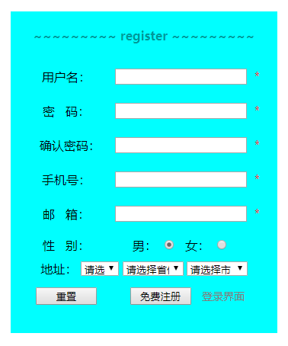
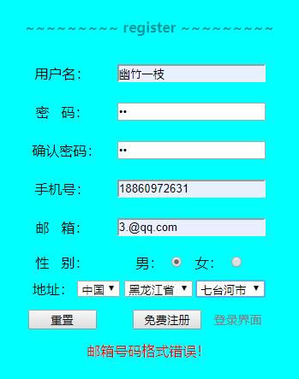
一、注册
1、界面部分功能介绍
（1）、注册共7项，输入框后面带“*”的表示必填，即前五项必填（图1.1）。每填一项，输出相应的提示信息（错误或正确）即密码与确认密码是否一致，邮箱输入格式，电话号码输入格式等是否正确（图1.2） 。
（2）、性别输入默认为男，
（3）、用户地址从后台调取，选择国家，省份下拉框输出相应的省，选择省，输出相应的市，最后选择用户所在的城市（目前只能查询中国大陆的省市）
（4）注册成功与失败都输出相应的提示信息
图1.1 注册初始界面
图1.2 注册输入界面

Slide 3
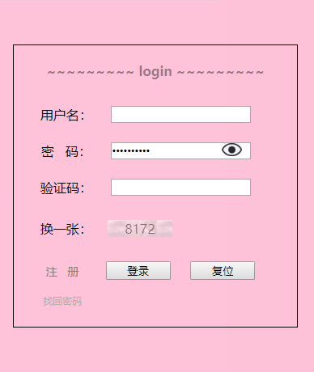
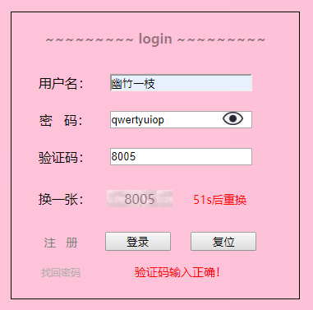
二、登录
1、界面部分功能介绍
（1）、用户名、密码输入是否为空以及验证码输入是否正确的判断（图2.1），
（2）、点击密码输入框左边的眼睛，会进行显示密码与影藏密码之间的转换并给出提示；
（3）、验证码每次用户登录时会随机生成（1000-9999）之间的数字；
（4）、点击换一张时 ，会更换验证码并输出倒计时（即60秒后才能再次更换验证码，此间点击换一张无效） （图2.2） ；
（5）、同一用户未下线之前再次登录无效；
图2.1 登录初始界面
图2.2 登录输入界面

Slide 4
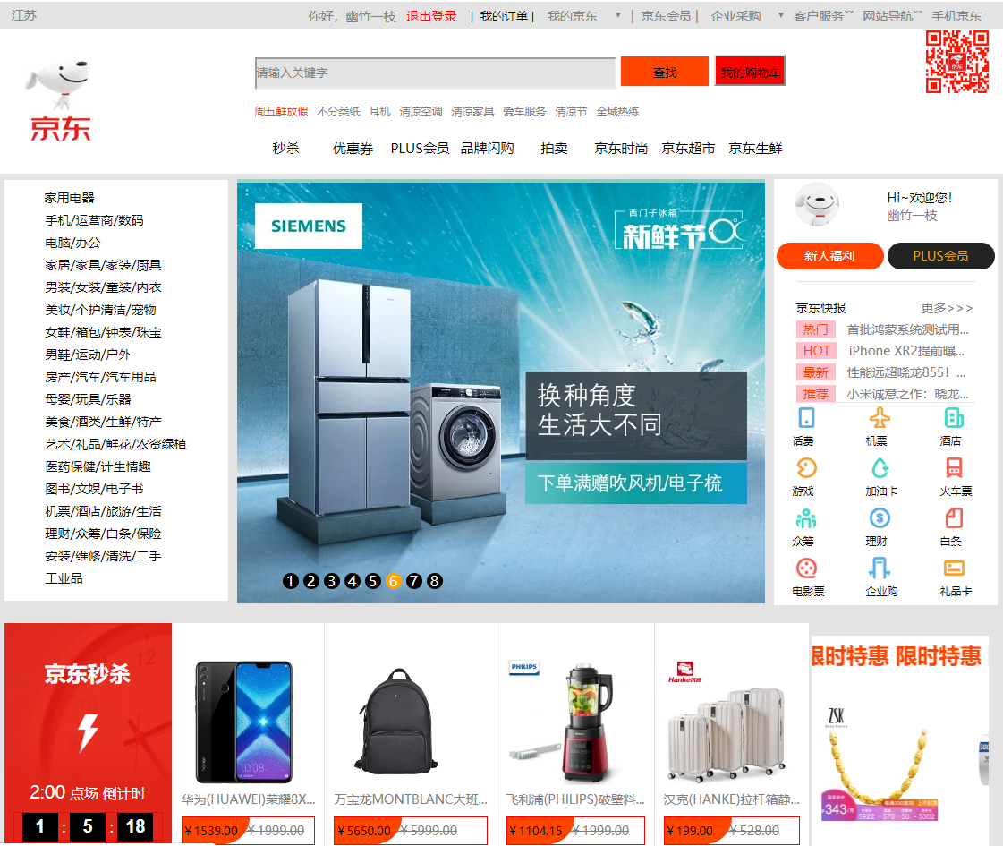
三、主页面
1、界面部分功能介绍
（1）、登录成功跳到主页面（图3.1） ，主页面显示当前用户的用户名；
（2）、点击我的购物车，跳转到购物车页面，点击我的订单，跳转到我的订单页面，点击退出登录，清空session，跳转到游客页面（即初始HTML页面）；
（3）、可以买的商品有四件，即京东秒杀右边四件（手机，书包，榨汁机和拉杆箱），点击任何一个，进入商品页面；
（4）、图片循环展示和秒杀倒计时；
图3.1 登录后主界面

Slide 5
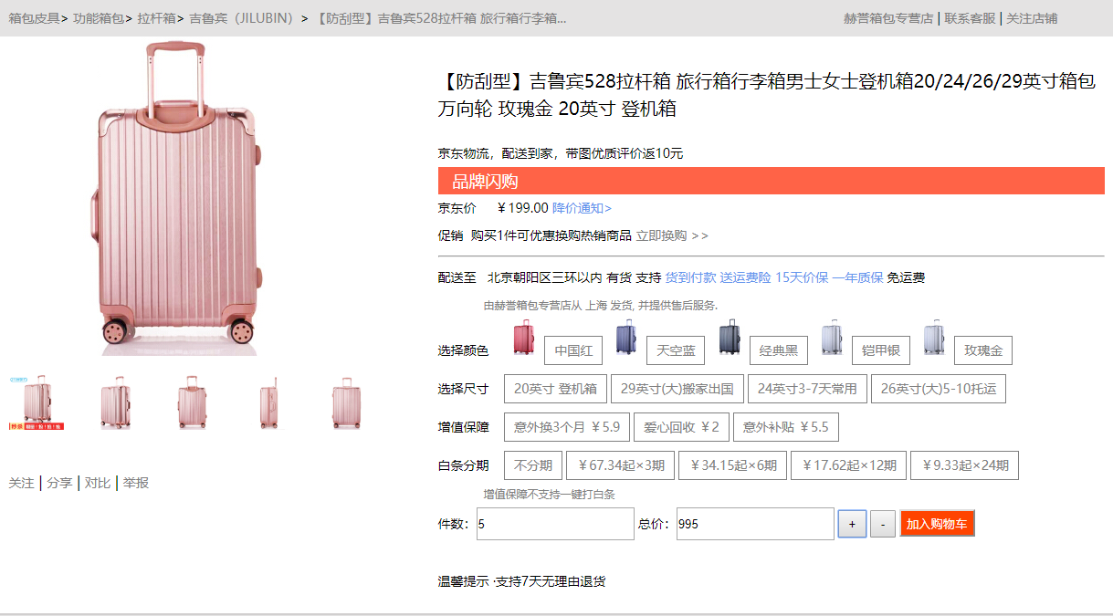
四、商品页面
1、界面部分功能和实现介绍
（1）、单件商品数量增加或减少，其对应的总价动态变化（JavaScript实现），其中商品数量为1时，点击“-”按键无效，即最少保证有一件商品选中时才可以提交到购物车；
（2）、点击加入到购物车，将当前商品和商品数量添加到购物车，如果该人之前没有向购物车里面添加过商品，则执行添加，否则，则对购物车中商品数量进行更新；
图4.1 商品界面

Slide 6
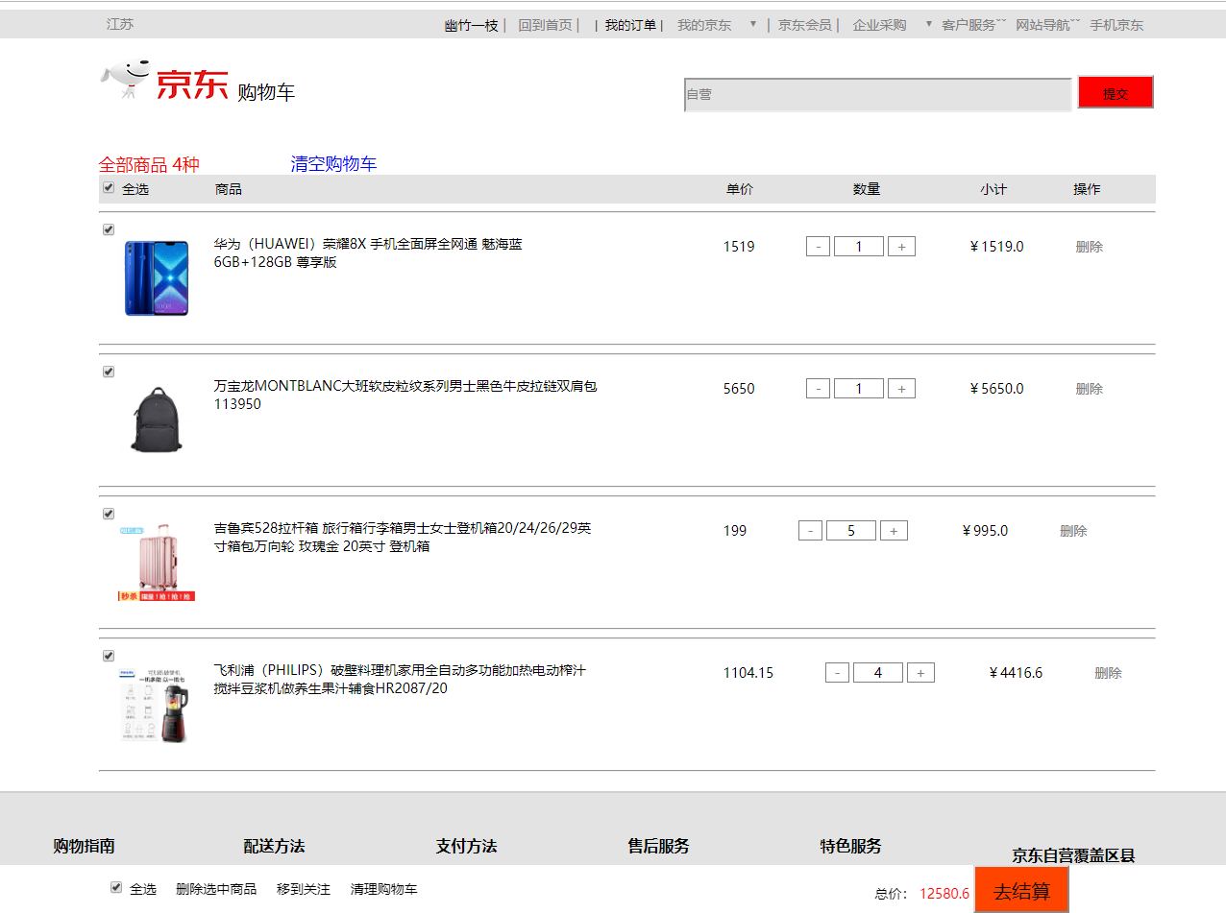
五、购物车页面
1、界面部分功能和实现介绍
（1）、主要采用JSTL的方式动态的输出当前用户购物车里面的所有商品（商品名称，数量，单价，总价等）；
（2）、对单件商品进行数量加，减以及删除的操作（数据库数据随之更新），清空购物车（图5.1）；
（3）、显示商品种类和全部总价，加入判断，如果购物车为空，则去结算按键失效；
（4）、跳转到主页面，订单页面，以及去结算；
图5.1 购物车界面

Slide 7
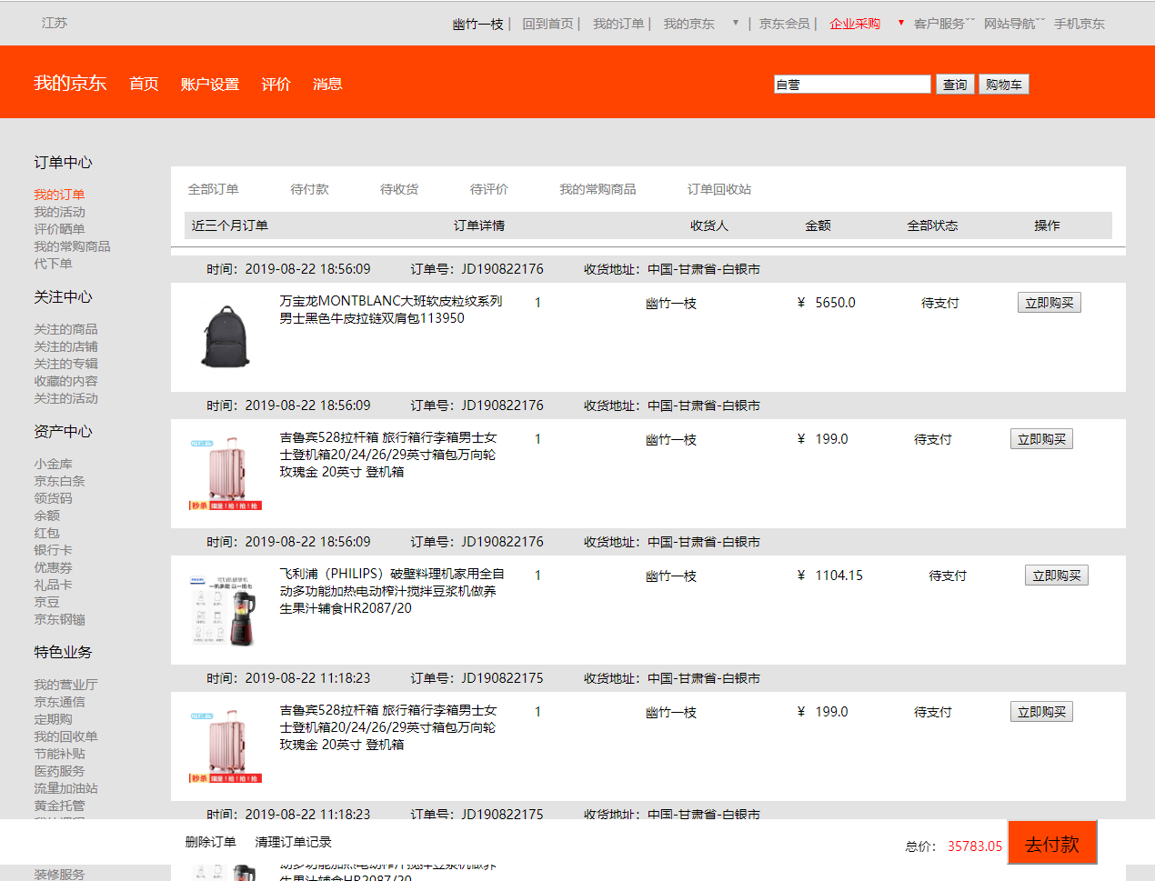
六、订单页面
1、界面部分功能和实现介绍
（1）、主要采用JSTL的方式动态的输出当前用户所有订单的详细信息（订单号，订单时间，商品名称，商品数量和收货地址等） （图5.1） ；
（2）、直接返回首页；
图6.1 订单页面

Slide 8
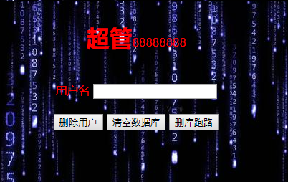
七、管理员权限
1、界面部分功能和实现介绍
（1）、清除某个用户的所有信息
（2）、清空所有表
图7.1错误跳转页面

Slide 9
The End

